Slide 1
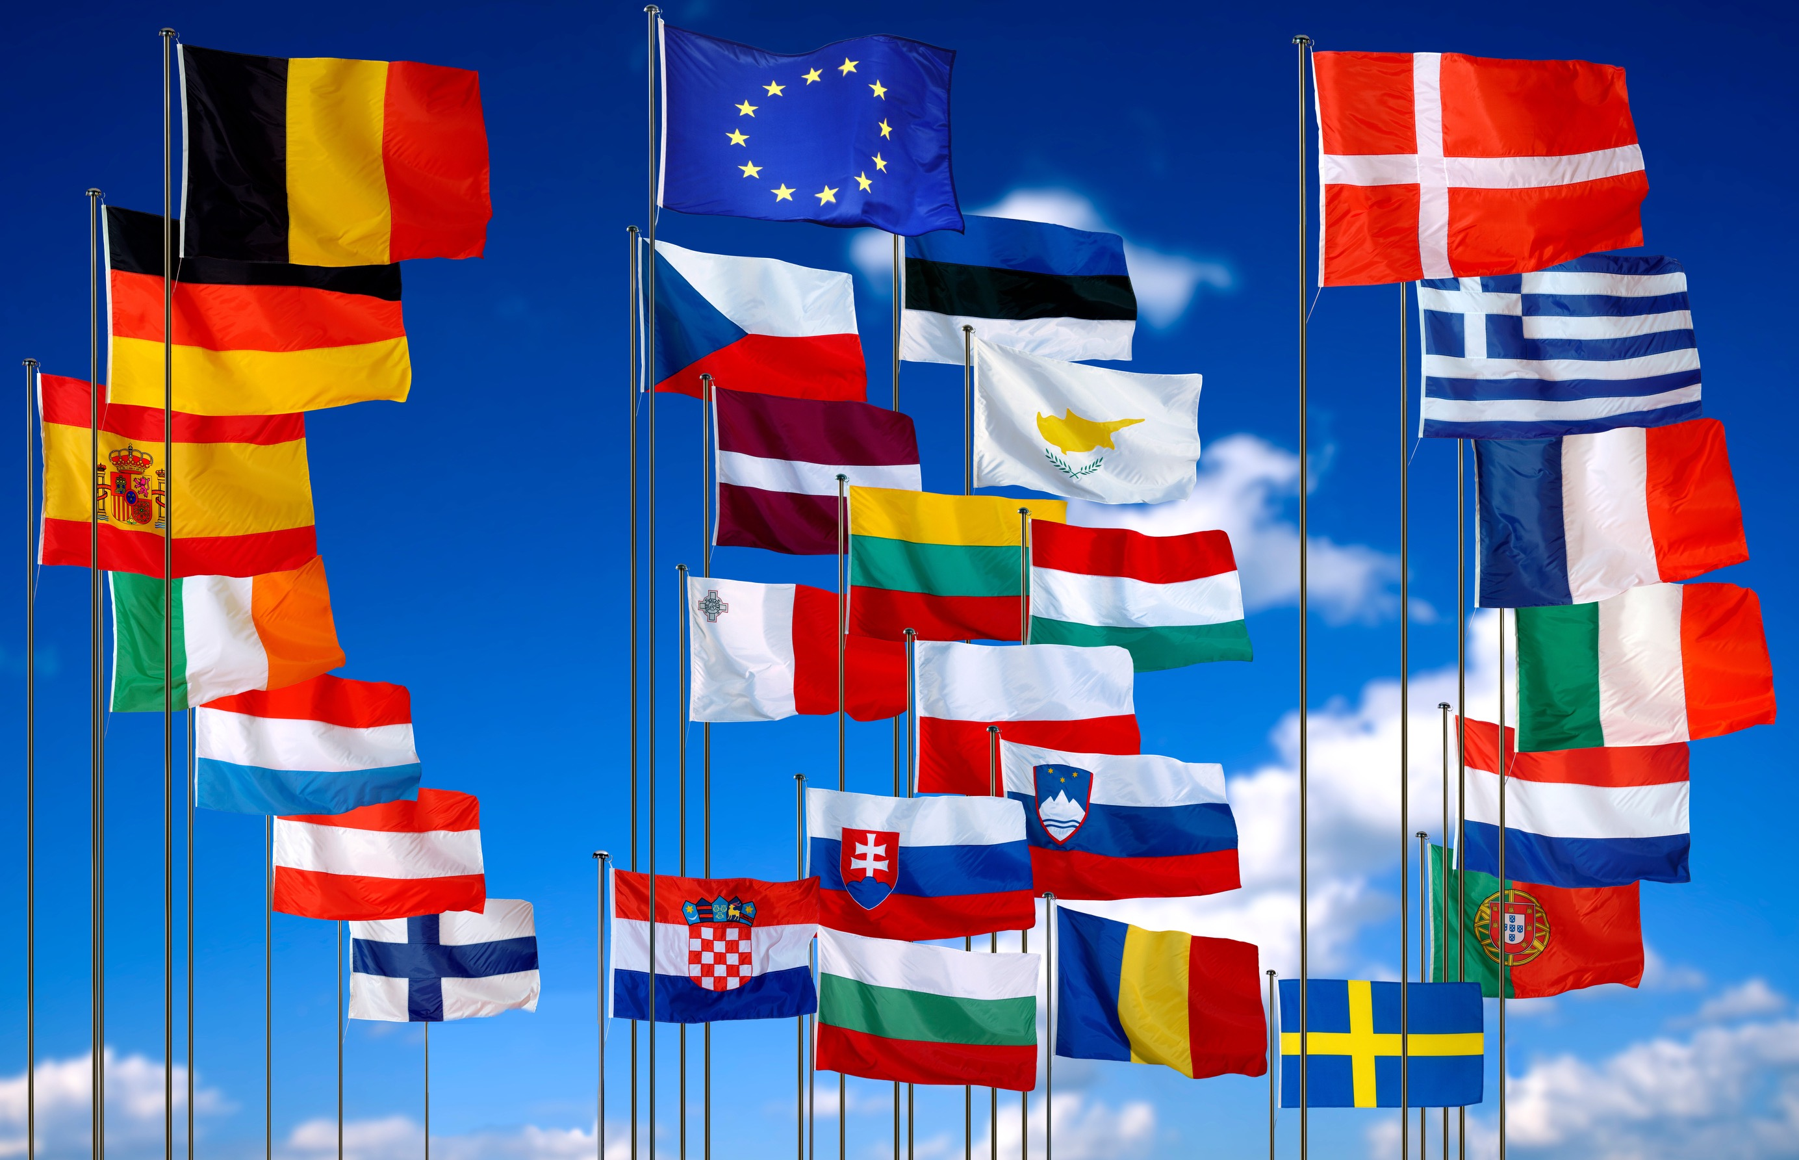

EU V KOSTCE
© EUROPEAN UNION

Slide 2
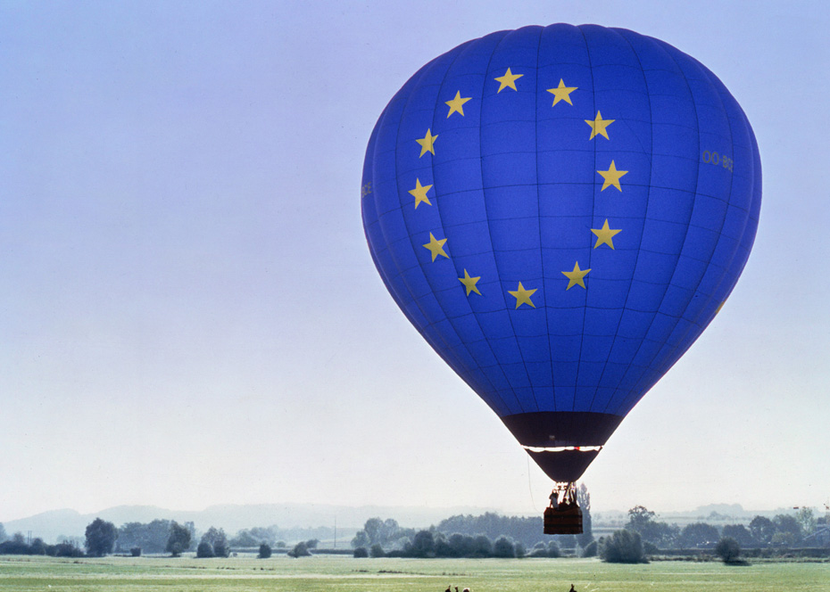

© EUROPEAN UNION
OBSAH
CO JE EVROPA?
EVROPSKÝ PROJEKT
CO EU DĚLÁ?
JAK EVROPSKÁ UNIE FUNGUJE?
KDE SE MOHU DOZVĚDĚT VÍCE?
KONTAKTY

Slide 3

CO JE EVROPA?

Slide 4
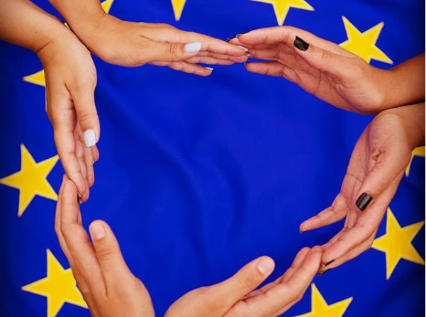
CÍTÍŠ SE JAKO EVROPAN(KA)?
DÍKY ČEMU SE CÍTÍŠ JAKO EVROPAN(KA)?
© EUROPEAN UNION

Slide 5
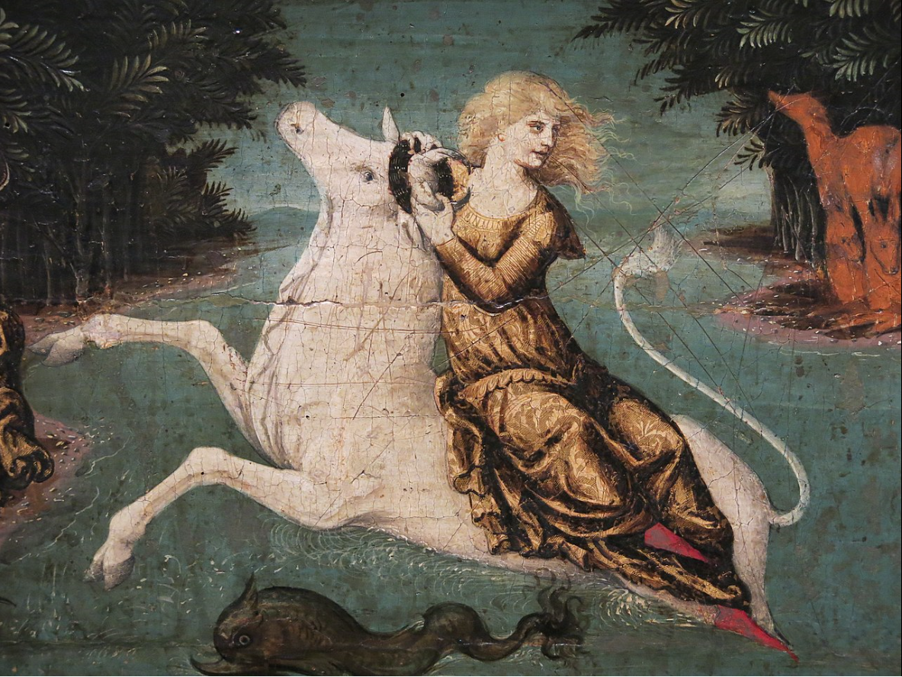
TABLE OF CONTENTS
© PUBLIC DOMAIN
Notes:
Liberale da Verona, „Únos Evropy“, přibližně 1470, olej na topolovém dřevě, Louvres.
Malba znázorňuje, jak Zeus, proměněný v bílého býka, unáší Evropu, nevinnou fénickou princeznu, z Kréty. Podle jedné z teorií o původu názvu „Evropa“ byl kontinent pojmenován po ní.

Slide 6
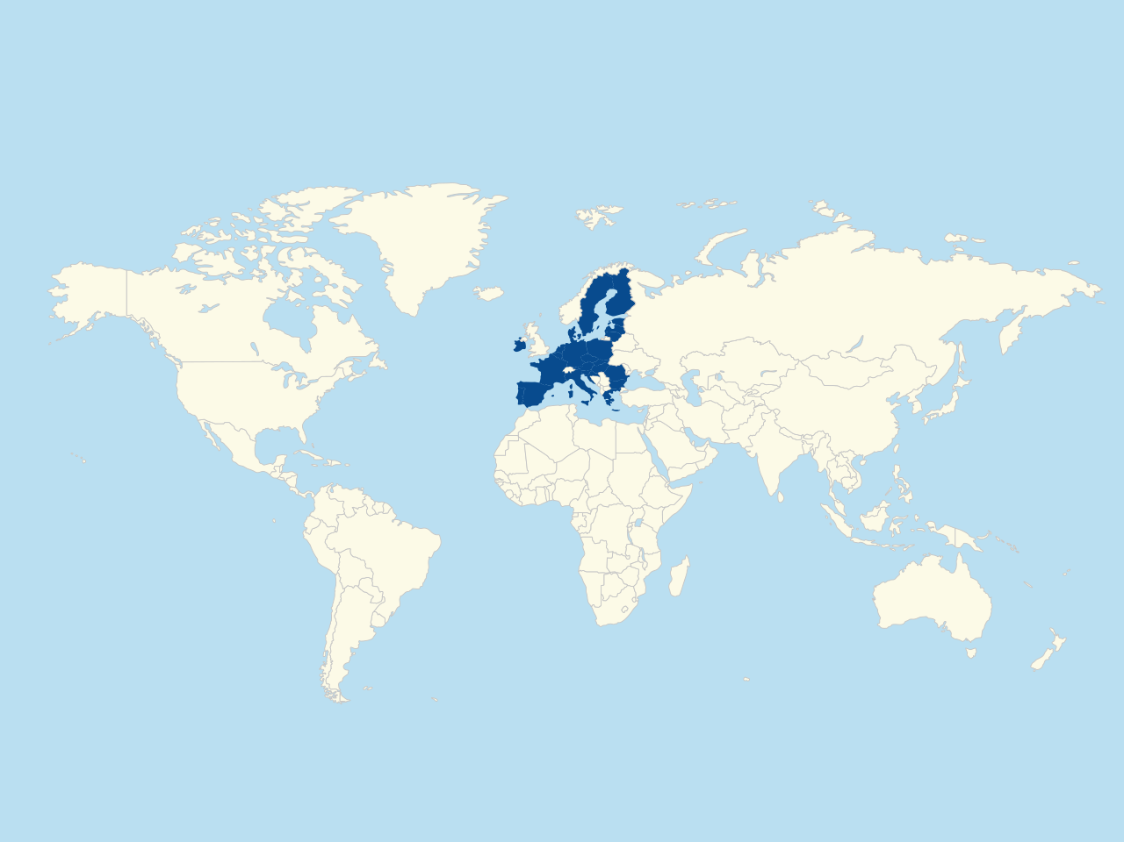
ZÁKLADNÍ INFORMACE
EVROPA:
1 ze 6 světadílů
EU:
447 milionů lidí
EVROPA:
44 zemí
EVROPA:
přes 700 milionů lidí
EU:
27 zemí
CO JE EVROPA?
Notes:
Co je Evropa?
Jeden ze šesti světových kontinentů.
Skládá se ze 44 zemí.
Žije v ní více než 700 milionů lidí.
Co je to Evropská unie?
Je to ojedinělé hospodářské a politické společenství 27 evropských zemí, které se označují jako členské státy a které se rozhodly spojit síly a pracovat společně na lepší budoucnosti.
Žije v ní přibližně 447 milionů lidí.
Evropská unie usnadňuje svým obyvatelům život, práci a cestování do jiných zemí Evropské unie.

Slide 7
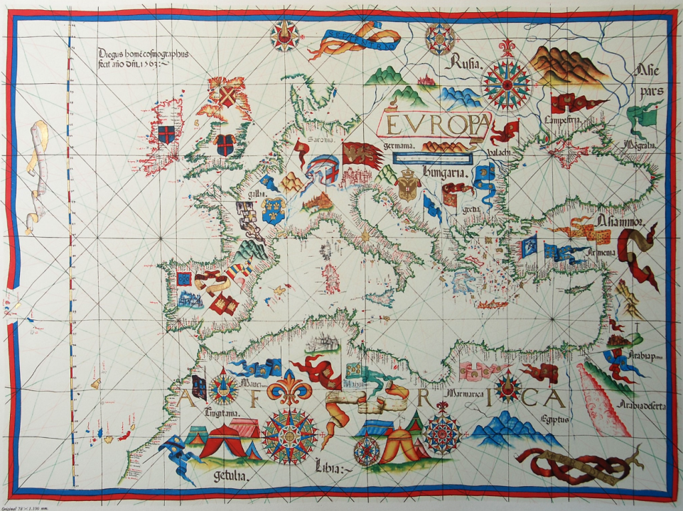
EVROPSKÁ KULTURA
Evropská kultura a rozmanitost vycházející ze:
starověkého Řecka a Říma
reformace a osvícenství
parlamentarismu a sociálních práv
CO JE EVROPA?
© EUROPEAN UNION
Notes:
Základní milníky při vytváření moderní Evropy:
založení starověkého Říma a starověkého Řecka, které pomohlo vytvořit v Evropě demokracii, veřejnou správu a kulturu,
reformace v 16. a 17. století, která změnila evropský přístup k náboženství,
osvícenství, myšlenkové, politické a ideologické hnutí v 18. století, které zdůrazňovalo význam logiky a rozumu a položilo základy moderních věd a politiky,
zavedení parlamentarismu, který je v současnosti základním kamenem moderní evropské veřejné správy,
rozvoj sociálních práv během 19. a 20. století, která nyní chrání život a práci evropských občanů.

Slide 8
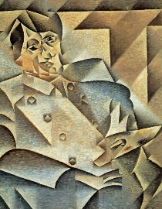
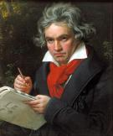

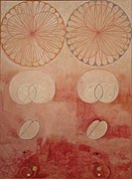
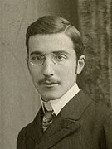
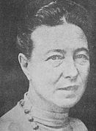
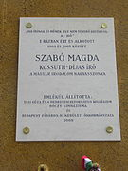
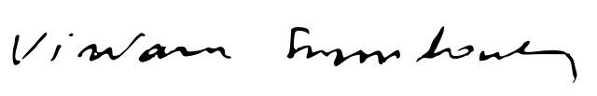
EVROPŠTÍ UMĚLCI
V průběhu staletí umělce v celé Evropě inspirovaly nové hudební, architektonické a literární styly.
Například:
2
© PUBLIC DOMAIN
Stefan Zweig
Wisława Szymborska
Simone de Beauvoir
Magda Szabó
1
© PUBLIC DOMAIN
Pablo Picasso
Ludwig van Beethoven
Alfons Mucha
Hilma af Klint
3
© PUBLIC DOMAIN
4
© PUBLIC DOMAIN
CO JE EVROPA?
6
© PUBLIC DOMAIN
5
© PUBLIC DOMAIN
7
© PUBLIC DOMAIN
8
© PUBLIC DOMAIN
Notes:
Pablo Picasso: španělský umělec známý tím, že spoluzaložil (společně s Georgesem Braquem) kubistické hnutí. Známá jsou zejména jeho dvě díla „Guernica“ a „Avignonské slečny“.
Ludwig van Beethoven: německý skladatel a klavírista známý svými symfoniemi. Beethoven byl zásadní postavou přechodu mezi obdobími klasicismu a romantismu v západní hudbě. Složil „Ódu na radost“, která se později stala evropskou hymnou.
Alfons Mucha: český secesní malíř a ilustrátor. Mezi jeho nejznámější obrazy patří „Ovoce“ (1897) a „Slovanská epopej“ (1910–1928), která znázorňuje dějiny všech slovanských národů.
Hilma af Klint byla švédská malířka. Její abstraktní obrazy, ve kterých zkoumala spiritualitu, životní cykly, spirály, geometrii a teorii barev, jsou považovány za první známá abstraktní díla v dějinách západního umění.
Stefan Zweig: rakouský spisovatel, autor divadelních her, novinář a životopisec. Možná znáte jedno z jeho nejvýznamnějších děl „Královská hra a jiné povídky“ (1941), sbírku pěti vynikajících a tvůrčích psychologických thrillerů.
Wisława Szymborska: polská básnířka, esejistka a překladatelka, nositelka Nobelovy ceny za literaturu z roku 1996. Jednou z jejích nejznámějších sbírek básní je „Výhled se zrnkem písku“.
Simone de Beauvoir byla francouzská spisovatelka, filozofka a esejistka. Jednou z jejích nejznámějších prací je její autobiografický román „Paměti spořádané dívky“ (1958), kde vypráví o svém mládí.
Magda Szabó byla maďarská spisovatelka, která psala divadelní hry, eseje, studie, paměti, poezii a dětskou literaturu. Její román „Az ajtó“ (Dveře) byl vydán v roce 1987 a stal se jedním z jejích světově nejproslulejších děl.
Které další evropské umělce znáš?

Slide 9
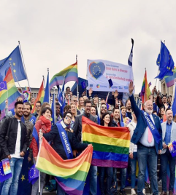
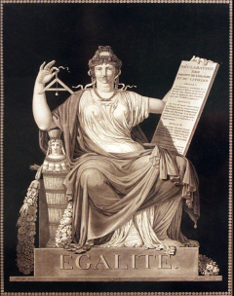

EVROPSKÉ HODNOTY
Lidská důstojnost
Svoboda
Demokracie
Rovnost
Právní stat
Lidská práva
© EUROPEAN UNION
© PUBLIC DOMAIN
CO JE EVROPA?
Notes:
Každá země EU má svou vlastní kulturu, jazyk(y) a tradice. Všechny však sdílejí stejné společné hodnoty, které musí uznávat, pokud chtějí být součástí Evropské unie:
lidskou důstojnost,
svobodu,
demokracii,
rovnost,
právní stát,
lidská práva.
Která z evropských hodnot je pro Tebe nejdůležitější a proč?

Slide 10

24 ÚŘEDNÍCH JAZYKŮ EU
CO JE EVROPA?
Notes:
Evropská unie má 24 úředních jazyků:
bulharštinu
chorvatštinu
češtinu
dánštinu
nizozemštinu
angličtinu
estonštinu
finštinu
francouzštinu
němčinu
řečtinu
maďarštinu
irštinu
italštinu
lotyštinu
litevštinu
maltštinu
polštinu
portugalštinu
rumunštinu
slovenštinu
slovinštinu
španělštinu
švédštinu
Mluvíš kromě svého mateřského jazyka nějakým jiným jazykem EU?
Víš, jak se řekne „děkuji“ v jiných jazycích EU?

Slide 11
RODINY JAZYKŮ EU
24 ÚŘEDNÍCH JAZYKŮ EU
slovanské: bulharština, čeština, chorvatština, polština, slovenština a slovinština
románské: španělština, francouzština, italština, portugalština a rumunština
jiné: estonština a finština, řečtina, irština, litevština a lotyština, maďarština, maltština
germánské: dánština, němčina, angličtina, nizozemština a švédština
CO JE EVROPA?
Notes:
Evropská unie hovoří 24 úředními jazyky z různých jazykových rodin:
Germánské jazyky: dánština, němčina, angličtina, nizozemština a švédština.
Románské jazyky: španělština, francouzština, italština, portugalština a rumunština.
Slovanské jazyky: bulharština, čeština, chorvatština, polština, slovenština a slovinština.
Jazyky EU, které nepatří do žádné z těchto tří rodin, jsou:
estonština a finština
řečtina
irština
litevština a lotyština
maďarština
maltština

Slide 12

EVROPSKÝ PROJEKT

Slide 13

KTERÉ ZEMĚ ZALOŽILY EU A PROČ?
© EUROPEAN UNION
Notes:
Evropská unie byla založena proto, aby skončily časté a krvavé války mezi sousedy, které vyvrcholily druhou světovou válkou.
Od roku 1950 začalo Evropské společenství uhlí a oceli sjednocovat evropské země hospodářsky i politicky, aby tak zajistilo trvalý mír.
Zakládajícími zeměmi Evropské unie jsou:
Belgie
Německo
Francie
Itálie
Lucembursko
Nizozemsko

Slide 14
OD VÁLKY K MÍRU
© PUBLIC DOMAIN
1914
1918
1939
1945
© PUBLIC DOMAIN
© PUBLIC DOMAIN
© PUBLIC DOMAIN
EVROPSKÝ PROJEKT
Notes:
Evropské národy spolu nežily vždy v míru. Během staletí zažila Evropa mnoho válek.
Ve 20. století došlo ke dvěma světovým válkám:
1914–1918 byla první světová válka,
1939–1945 byla druhá světová válka.

Slide 15

OD VÁLKY K MÍRU
© EUROPEAN UNION
Mír byl jedním z cílů, pro něž byla založena Evropská unie
EU získala Nobelovu cenu míru za rok 2012
EVROPSKÝ PROJEKT
Notes:
I když někdy dochází mezi zeměmi EU k neshodám, základní principy EU se v posledních 70 letech nezměnily. Jedním z cílů, pro něž byla Evropská unie založena, bylo zabránit budoucím rozbrojům.
V roce 2012 získala Evropská unie díky své neúnavné práci pro mír, demokracii a lidská práva v Evropě i ve světě Nobelovu cenu míru.

Slide 16
ZALOŽENÍ EVROPSKÉ UNIE
1951
Evropské společenství uhlí a oceli
1995
Schengenská dohoda
2020
NextGenerationEU
1945
konec druhé světové války
1992
2004
Maastrichtská smlouva
Rozšíření na východ
1950
1993
Jednotný trh
2007
Lisabonská smlouva
Schumanova deklarace
1957
2002
Římská smlouva
Euro
EVROPSKÝ PROJEKT
Notes:
Hlavní kroky při vytváření Evropské unie:
V letech 1945 až 1950 zahájilo několik evropských politiků, mj. Robert Schuman, Simone Veil, Jean Monnet, Alcide De Gaspari a Konrad Adenauer, proces budování Evropské unie, v níž dnes žijeme.
1950 Schumanova deklarace – Dne 9. května Robert Schuman (tehdejší francouzský ministr zahraničí) navrhl, že by výroba uhlí a oceli – surovin, které byly použity pro přípravu války – měla být řízena společně, aby se žádná země nemohla tajně vyzbrojovat proti ostatním. Jedním z jeho nejznámějších citátů je: „Evropa se nevytvoří najednou nebo podle jednoho plánu. Uskuteční se naplňováním konkrétních cílů, vytvářejíc nejprve skutečnou solidaritu.“
1951 Počátek Evropského společenství uhlí a oceli – V tomto roce se Belgie, Francie, Itálie, Lucembursko, Německo a Nizozemsko dohodly, že spojí svůj průmysl v oblasti uhlí a oceli.
1957 Římská smlouva – Šest zakládajících zemí se rozhodlo rozšířit svou spolupráci na další hospodářská odvětví a vytvořily Evropské hospodářské společenství (EHS) a Evropské společenství pro atomovou energii (Euratom).
1992 Maastrichtská smlouva – V průběhu let se ke Společenství připojilo více zemí a Maastrichtská smlouva byla počátkem Evropské unie, jak ji známe dnes.
politická a hospodářská unie,
žádné hraniční kontroly mezi zeměmi, které jsou součástí schengenského prostoru (1995),
jedna měna pro země, které přijaly euro.
1993 – K zajištění volného pohybu zboží, služeb, kapitálu a lidí po EU byl vytvořen jednotný trh. Odstranění technických, právních a administrativních překážek umožňuje občanům a společnostem EU obchodovat a podnikat svobodně v celé Unii.
Kromě 27 zemí EU jsou součástí jednotného evropského trhu také Island, Lichtenštejnsko, Norsko a Švýcarsko.
1995 – Schengenská dohoda zrušila veškeré hraniční kontroly mezi sedmi zeměmi, které ji podepsaly.
2002 – Euro se stalo úřední měnou ve 12 zemích EU.
2004 – Největší rozšíření Evropské unie, pokud jde o území, počet států a počet obyvatel. K EU přistoupilo deset nových zemí: Česko, Estonsko, Kypr, Litva, Lotyšsko, Maďarsko, Malta, Polsko, Slovensko a Slovinsko. Toto rozšíření znamenalo znovusjednocení Evropy, jež byla po půl století rozdělena železnou oponou a studenou válkou.
2007 – Lisabonská smlouva zavádí novou strukturu, která poskytuje EU silnější úlohu ve světě a dodává hlasům občanů a vládám členských států větší váhu.
2020 – Next Generation EU je balíček opatření na podporu hospodářského oživení zemí EU, které byly zasaženy pandemií COVID-19. Cílem tohoto nástroje je posílit Evropu, transformovat ekonomiky a společnosti EU a vytvořit Evropu, která bude sloužit všem.

Slide 17
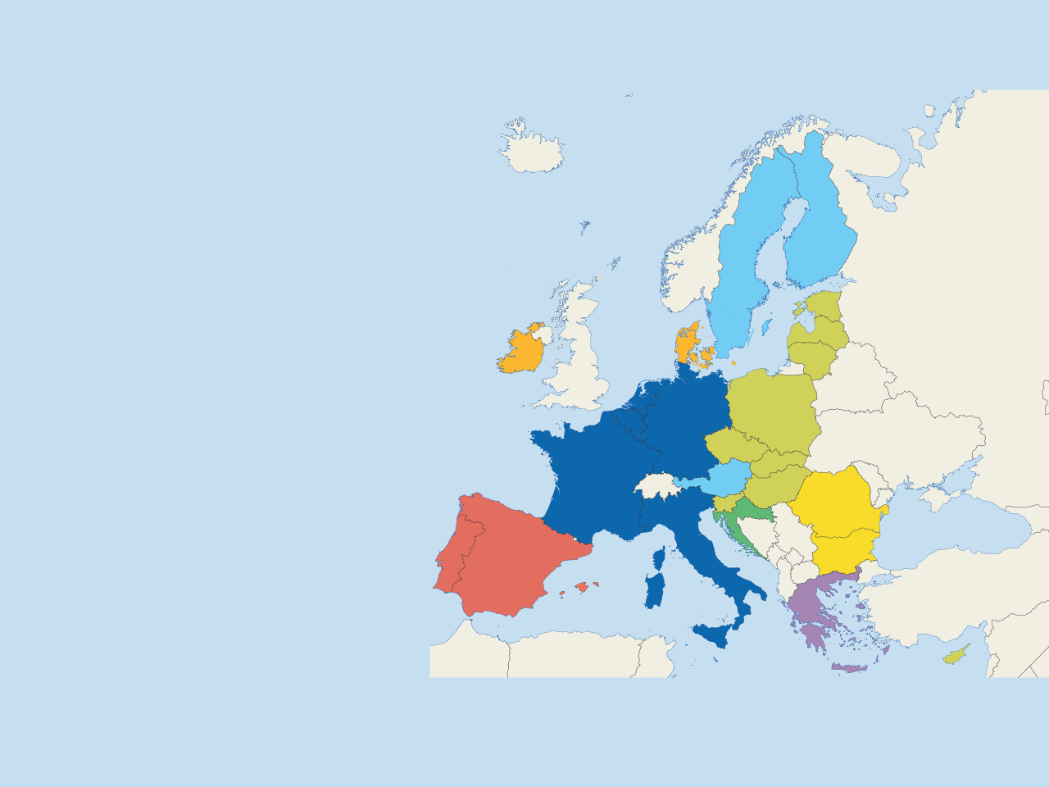
ZEMĚ EU
Belgie, Francie, Itálie, Lucembursko, Německo, Nizozemsko
1951
Finsko
1973
Dánsko, Irsko, Spojené království (Spojené království opustilo EU v roce 2020)
Švédsko
Estonsko
Dánsko
Lotyšsko
Irsko
Litva
1981
Řecko
Spojené království
1986
Španělsko a Portugalsko
Nizozemsko
Polsko
Belgie
Německo
1995
Lucembursko
Česko
Finsko, Rakousko, Švédsko
Francie
Slovensko
Rakousko
Maďarsko
Česko, Estonsko, Kypr, Lotyšsko, Litva, Maďarsko, Malta, Polsko, Slovinsko, Slovensko
Slovinsko
Rumunsko
Chorvatsko
2004
Portugalsko
Itálie
Španělsko
Bulharsko
2007
Bulharsko, Rumunsko
Řecko
2013
Chorvatsko
Malta
Kypr
EVROPSKÝ PROJEKT
Notes:
Během let se do evropského projektu zapojovalo stále více zemí.

Slide 18
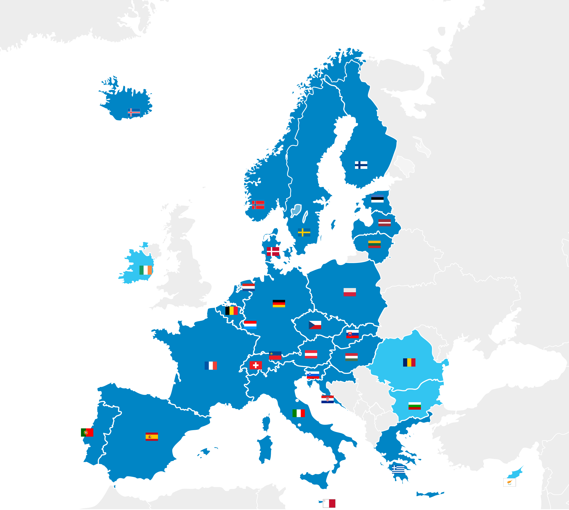
SCHENGENSKÝ PROSTOR
Víte, že...? Můžete volně cestovat mezi 27 zeměmi schengenského prostoru, aniž byste museli ukazovat cestovní pas?
EVROPSKÝ PROJEKT
Notes:
Schengenský prostor byl založen v roce 1995 pro země EU s cílem odstranit kontroly na jejich hranicích.
Občané EU se mohou v tomto prostoru volně pohybovat. Do schengenského prostoru patří 23 zemí EU (Belgie, Česko, Chorvatsko, Dánsko, Estonsko, Finsko, Francie, Itálie, Litva, Lotyšsko, Lucembursko, Maďarsko, Malta, Německo, Nizozemsko, Polsko, Portugalsko, Rakousko, Řecko, Slovensko, Slovinsko, Španělsko, Švédsko)* a 4 země mimo EU (Island, Lichtenštejnsko, Norsko a Švýcarsko).
*Proces přistoupení Bulharska a Rumunska právě probíhá. Plnými členy by se tyto země měly stát do konce roku 2024.

Slide 19
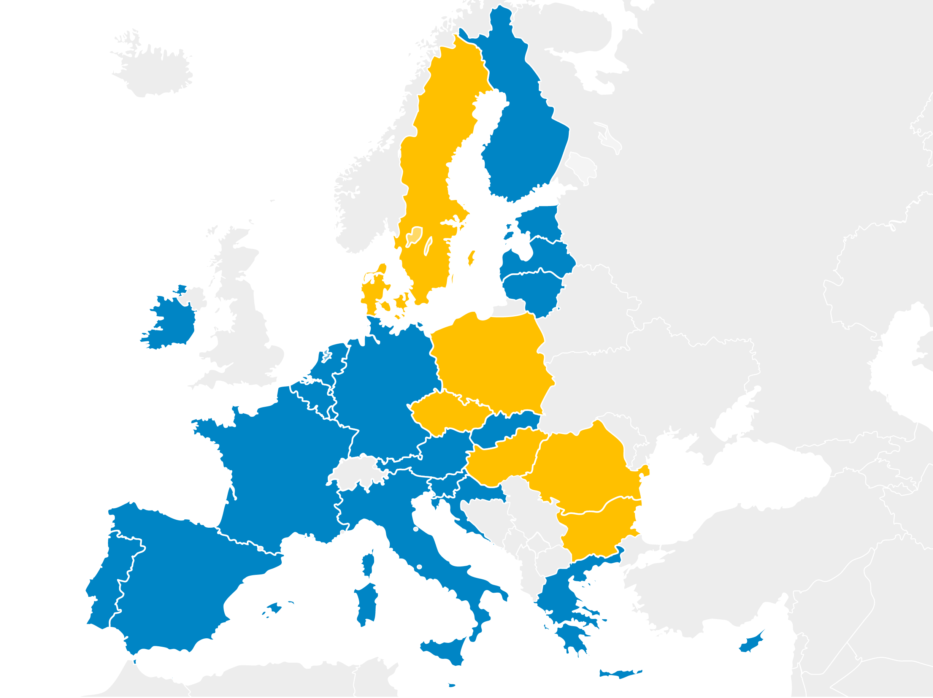

EUROZÓNA
V současnosti používá euro jako svoji oficiální měnu 20 členských států EU
EVROPSKÝ PROJEKT
Země EU, ve kterých se platí eurem
Země EU, ve kterých se neplatí eurem
Notes:
Euro nahradilo dřívější národní měny a v současné době jej používá 20 zemí z 27 zemí EU: Belgie, Chorvatsko, Estonsko, Finsko, Francie, Irsko, Itálie, Kypr, Litva, Lotyšsko, Lucembursko, Malta, Německo, Nizozemsko, Portugalsko, Rakousko, Řecko, Slovensko, Slovinsko, Španělsko.

Slide 20

CO EU DĚLÁ?

Slide 21
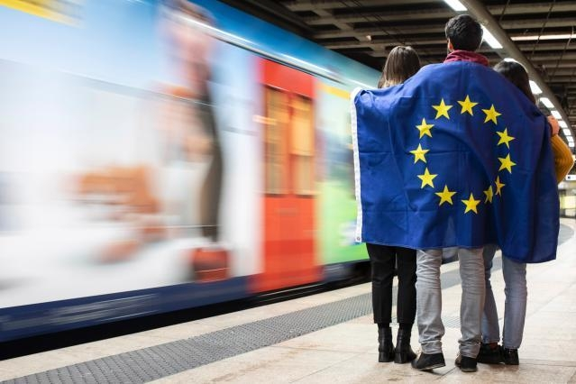
© EUROPEAN UNION
CO SI MYSLÍTE, ŽE DĚLÁ EVROPSKÁ UNIE PRO VÁS?

Slide 22
STUDIUM, PRÁCE A DOBROVOLNICTVÍ
© EUROPEAN UNION
Systém záruky pro mladé lidi
EURES
ERASMUS+
Evropský sbor solidarity
© EUROPEAN UNION
© EUROPEAN UNION
© EUROPEAN UNION
CO EU DĚLÁ?
Notes:
Systém záruk pro mladé lidi je určen k tomu, aby pomohl mladým lidem pokračovat ve vzdělávání nebo zvýšil jejich šance najít si zaměstnání tím, že jim poskytne odbornou přípravu v dovednostech, které zaměstnavatelé potřebují.
Internetové stránky Evropské sítě služeb zaměstnanosti EURES pomáhají mladým lidem, kteří začínají hledat pracovní místo, stáž nebo učňovské vzdělávání v jiné zemi EU. Zaměstnavatelé je využívají také k hledání zájemců v jiných zemích EU.
Programu Erasmus+ se mohou účastnit jak dospívající, tak dospělí ze zemí EU i mimo ni a mohou díky němu studovat, vzdělávat se nebo se účastnit výměnných pobytů mládeže v jedné z 33 zemí po celé Evropě i mimo ni.
Díky Evropskému sboru solidarity mohou mladí dospělí pracovat jako dobrovolníci v zahraničí (nebo doma) v oblasti, která je pro ně důležitá. Tato obohacující zkušenost jim umožňuje rozvíjet své dovednosti a kompetence.
Více informací najdete zde: Práce a studium (europa.eu)

Slide 23
CESTOVÁNÍ
Discover EU
Zdravotní péče
Práva cestujících
Přístup k digitálnímu předplatnému
Bezplatný roaming
© EUROPEAN UNION
© EUROPEAN UNION
© EUROPEAN UNION
© EUROPEAN UNION
© EUROPEAN UNION
CO EU DĚLÁ?
Notes:
DiscoverEU je iniciativa Evropské unie, která dává osmnáctiletým příležitost procestovat a poznat Evropu.
V zahraničí můžete svůj mobilní telefon používat stejně jako doma, aniž byste museli platit další poplatky.
Dojde-li ke zrušení leteckého, autobusového, vlakového nebo lodního spoje, budou vám proplaceny náklady, protože jste chráněni celým souborem práv cestujících.
V naléhavých případech můžete využít zdravotní péči v kterékoli zemi EU díky evropskému průkazu zdravotního pojištění.
Můžete kdykoli sledovat svůj oblíbený seriál, protože máte přístup ke svým předplaceným digitálním službám po celé EU.

Slide 24
...A MNOHEM VÍCE
EU ve světě
Účast
Práva a bezpečnost spotřebitelů
Projekty financované z EU
Ochrana životního prostředí
© EUROPEAN UNION
© EUROPEAN UNION
© EUROPEAN UNION
© EUROPEAN UNION
© EUROPEAN UNION
CO EU DĚLÁ?
Notes:
Účast: k utváření Evropy můžete přispět například:
účastí ve volbách do Evropského parlamentu: ve většině zemí EU je věková hranice pro účast ve volbách 18 let, v Řecku 17 let a v Rakousku a na Maltě 16 let. Belgie a Německo nedávno snížily věkovou hranici pro účast v evropských volbách na 16 let.
zahájením nebo podporou evropské občanské iniciativy, kterou vyzvete EU, aby navrhla nové právní předpisy v určité oblasti, za kterou je odpovědná,
účastí na dialozích s občany, které probíhají po celé EU a kde máte možnost diskutovat o evropských otázkách s představiteli EU.
Ochrana životního prostředí:
Boj proti změně klimatu je pro EU jednou z nejvyšších priorit. Proto se země EU zavázaly, že do roku 2030 výrazně sníží emise skleníkových plynů a spotřebu energie a budou vyrábět více energie z obnovitelných zdrojů (jako je větrná, solární nebo vodní energie).
Natura 2000 je síť chráněných území na naší planetě. Chrání kolem 2000 živočišných a rostlinných druhů a 230 typů stanovišť po celé EU. Více informací naleznete zde: https://europa.eu/!vC49dj.
Program EU LIFE financuje projekty, které chrání životní prostředí a bojují proti změně klimatu. Chcete-li najít projekty probíhající ve vaší zemi, klikněte sem: https://cinea.ec.europa.eu/life/life-european-countries_en.
Práva a bezpečnost spotřebitelů: Výrobky jako potraviny, hračky a kosmetika musí dříve, než mohou být v EU prodávány, splňovat přísné bezpečnostní požadavky. Právní předpisy EU vám rovněž poskytují minimálně dvouletou záruku při nákupu spotřebního zboží a umožňují vám vrátit zboží, které jste zakoupili, do 14 dnů, pokud změníte názor. Díky obecnému nařízení EU o ochraně osobních údajů je navíc neustále chráněno soukromí spotřebitelů. EU rovněž usiluje o zastavení šíření dezinformací.
Projekty financované z EU: Evropská unie pomáhá lidem zlepšovat jejich životy tím, že:
podporuje vznik nových pracovních míst,
buduje novou infrastrukturu,
financuje vědecký výzkum,
modernizuje veřejné služby, jako jsou školy a nemocnice.
Další informace: https://europa.eu/!Qg69NV a https://europa.eu/!wC93kF
EU ve světě:
EU podepsala obchodní dohody s mnoha zeměmi po celém světě, které usnadňují společné podnikání. Více informací naleznete zde: https://europa.eu/!gv87hU.
EU rovněž realizuje humanitární projekty, díky nimž poskytuje zranitelným osobám potraviny, přístřeší, lékařskou péči a vzdělávání, https://europa.eu/!rV69JX.
V případě katastrof může EU poskytnout péči a pomoc prostřednictvím systému koordinované reakce známého jako mechanismus civilní ochrany, https://europa.eu/!Pw88qb.

Slide 25
PRIORITY EU
Zelená dohoda
NextGenerationEU
Digitalizace
Rovnost
© EUROPEAN UNION
© EUROPEAN UNION
© EUROPEAN UNION
© EUROPEAN UNION
CO EU DĚLÁ?
Notes:
Prostřednictvím Zelené dohody pro Evropu chce EU snížit své emise a do roku 2050 se stát prvním klimaticky neutrálním kontinentem. Více informací o Zelené dohodě najdete na adrese: https://europa.eu/!Tr74bn
Next Generation EU je kampaň, jejímž cílem je:
vysvětlit občanům, co EU dělá pro oživení hospodářství po krizi způsobené pandemií COVID-19,
zajistit, aby byla EU v budoucnosti odolnější,
učinit EU bezpečnější, ekologičtější, zdravější, digitální a rovnoprávnou.
Digitalizace: EU se snaží zajistit všem lidem žijícím v EU přístup k internetu (iniciativa Wifi4EU), a zároveň zajistit bezpečnost dětem a mládeži při používání internetu nebo mobilních technologií (Better Internet for Kids).
Rovnost: EU usiluje o vytvoření Unie rovnosti, což znamená vytvořit podmínky, které všem umožní žít, prospívat a podílet se na vedení bez ohledu na jejich pohlaví, rasový nebo etnický původ, náboženské vyznání nebo přesvědčení, zdravotní postižení, věk nebo sexuální orientaci. K dosažení tohoto cíle zavádí EU mechanismy, politiky a opatření, jimiž bojuje proti strukturální diskriminaci a stereotypům, které se v našich společnostech často vyskytují.
Další informace: Priority Evropské Komise |Evropská komise (europa.eu)

Slide 26
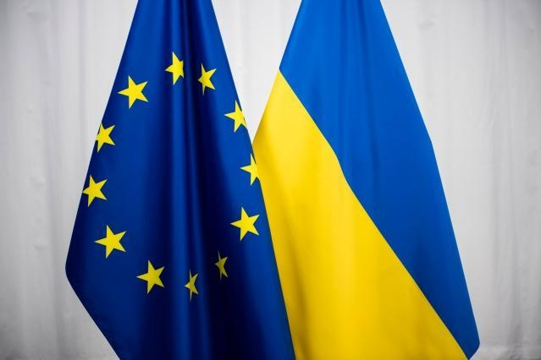
2022: SOLIDARITA EU S UKRAJINOU
CO EU DĚLÁ?
#StandWithUkraine
Notes:
Dne 24. února 2022 v ranních hodinách zasáhly Evropu hrůzné zprávy o ruské vojenské agresi vůči Ukrajině. Není to pouze útok na Ukrajinu, je to i útok na hodnoty, které v Evropské unii prosazujeme. Unie je založena na míru, demokracii a právním státu a hrůzné činy, k nimž nyní dochází na našich hranicích, nám připomínají zásadní důvod vzniku EU. Reakce EU na tuto krizi byla jednotná, silná a rychlá, stejně jako v případě řady výzev předešlého roku.
https://ec.europa.eu/info/strategy/priorities-2019-2024/stronger-europe-world/eu-solidarity-ukraine_cs

Slide 27
2022: EVROPSKÝ ROK MLÁDEŽE
Evropský rok mládeže
© EUROPEAN UNION
CO EU DĚLÁ?
Notes:
Evropský rok mládeže: Rok 2022 byl Evropským rokem mládeže. Podporoval příležitosti pro mladé lidi a motivoval je k tomu, aby se stali aktivními občany a aktéry změn. Cílem bylo poskytnout mladým lidem více lepších příležitostí pro jejich budoucnost. Více informací o výsledcích roku naleznete na adrese: Co je Evropský rok mládeže? |Evropský portál pro mládež (europa.eu)

Slide 28
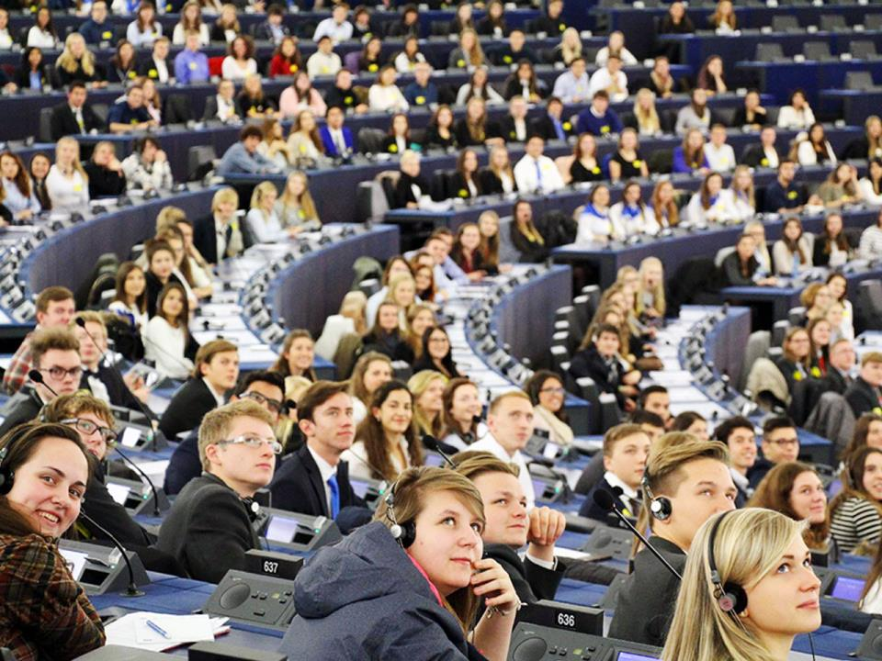
Čím by se podle tebe měly evropské instituce přednostně zabývat?
© EUROPEAN UNION
Notes:
Příklady témat:
Lidská práva (např. práva osob LGBTIQ)
Životní prostředí (např. změna klimatu)
Zaměstnanost (např. jak získat práci po dokončení studia)
Mládež (např. příležitosti pro mladé lidi)
Sociální začlenění (např. rovnost žen a mužů)
Vzdělávání (např. jak studovat v jiné zemi či jak získat peníze na vyšší vzdělání po dokončení střední školy)
Zdraví

Slide 29

JAK EU FUNGUJE?

Slide 30

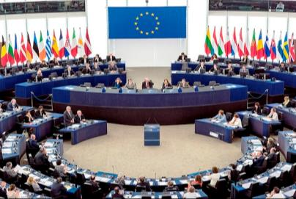
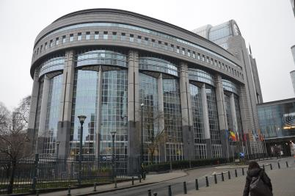
EVROPSKÝ PARLAMENT
je hlasem evropských občanů
skládá se ze členů ze všech zemí EU, které přímo volí občané každých pět let
projednává nové právní předpisy, jež navrhuje Evropská komise
(v případě potřeby) mění a schvaluje tyto právní předpisy společně s Radou
volí předsedu Evropské komise
schvaluje rozpočet EU
má nejméně šest zasedání ročně v Bruselu (v Belgii) a dvanáct ve Štrasburku (ve Francii)
© EUROPEAN UNION
JAK EU FUNGUJE?
© Creative Commons Attribution-Share Alike 4.0 International
Notes:
Oficiální internetové stránky Evropského parlamentu mají adresu europarl.europa.eu.

Slide 31

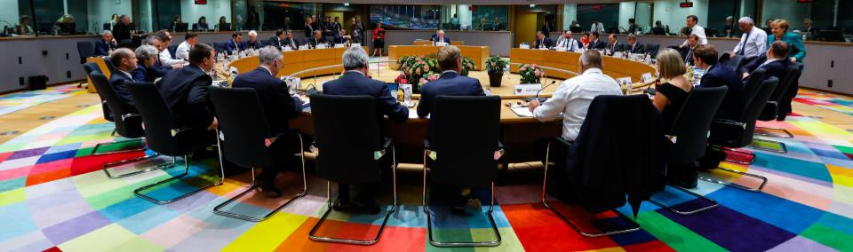
EVROPSKÁ RADA
sdružuje hlavy států nebo předsedy vlád všech zemí EU
stanovuje hlavní priority a politické směry EU
její zasedání, evropské summity, se konají nejméně čtyřikrát ročně v Bruselu (v Belgii) nebo v Lucemburku (v Lucembursku)
nepřijímá právní předpisy EU
JAK EU FUNGUJE?
© EUROPEAN UNION
Notes:
Oficiální internetové stránky Rady EU mají adresu consilium.europa.eu.

Slide 32

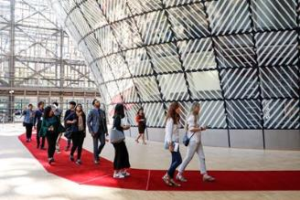
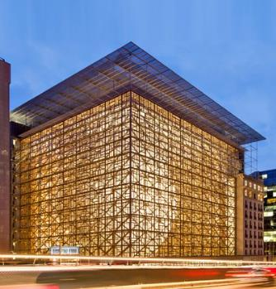
RADA EU
zastupuje vlády zemí EU
sdružuje ministry zemí EU, kteří se scházejí, aby projednávali záležitosti EU (zemědělství, zahraniční věci, soudnictví atd.)
přijímá rozhodnutí a společně s Evropským parlamentem schvaluje právní předpisy
má rotující předsednictví – každých šest měsíců ji vede jiná země EU
zasedá v Bruselu nebo Lucemburku
© EUROPEAN UNION
JAK EU FUNGUJE?
© EUROPEAN UNION
Notes:
Oficiální internetové stránky Rady EU mají adresu consilium.europa.eu.

Slide 33

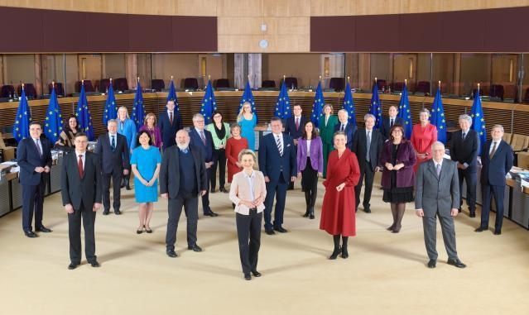
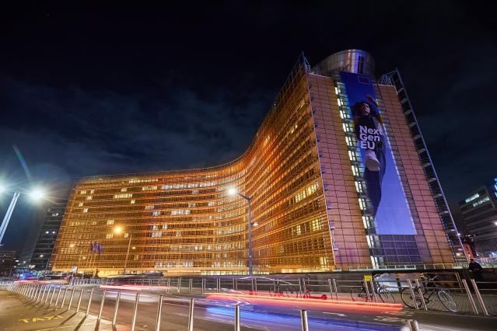
EVROPSKÁ KOMISE
zastupuje společné zájmy EU
skládá se z předsedy a jednoho komisaře za každou zemi EU, který odpovídá za určitou oblast
navrhuje nové právní předpisy a programy
je volena Parlamentem na pět let
řídí politiky a rozpočet EU
je strážkyní Smluv
sídlí v Bruselu a Lucemburku
© EUROPEAN UNION
JAK EU FUNGUJE?
© EUROPEAN UNION
© EUROPEAN UNION
Notes:
Oficiální internetové stránky Evropské komise mají adresu ec.europa.eu.

Slide 34
PRÁVNÍ PŘEDPISY EU: CO KDO DĚLÁ?
Evropská komise
navrhuje právní předpis
přijímá, mění nebo zamítá navrhovaný právní předpis
Evropský parlament
Rada Evropské unie
v případě přijetí
NOVÝ PRÁVNÍ PŘEDPIS EU
JAK EU FUNGUJE?

Slide 35

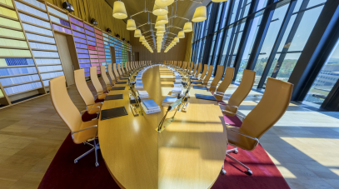
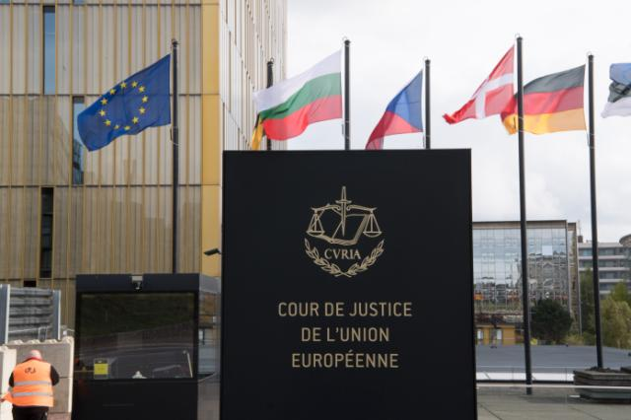
EVROPSKÝ SOUDNÍ DVŮR
sleduje právní předpisy EU
zajišťuje, že země EU dodržují právní předpisy EU
radí vnitrostátním soudům s výkladem těchto předpisů
ukládá pokuty zemím, které právní předpisy EU nedodržují
ověřuje, zda tyto předpisy dodržují základní práva (např. svobodu projevu, svobodu tisku)
skládá se z jednoho soudce z každé země EU
sídlí v Lucemburku
© EUROPEAN UNION
JAK EU FUNGUJE?
© EUROPEAN UNION
Notes:
Oficiální internetové stránky Evropského soudního dvora mají adresu curia.europa.eu.

Slide 36

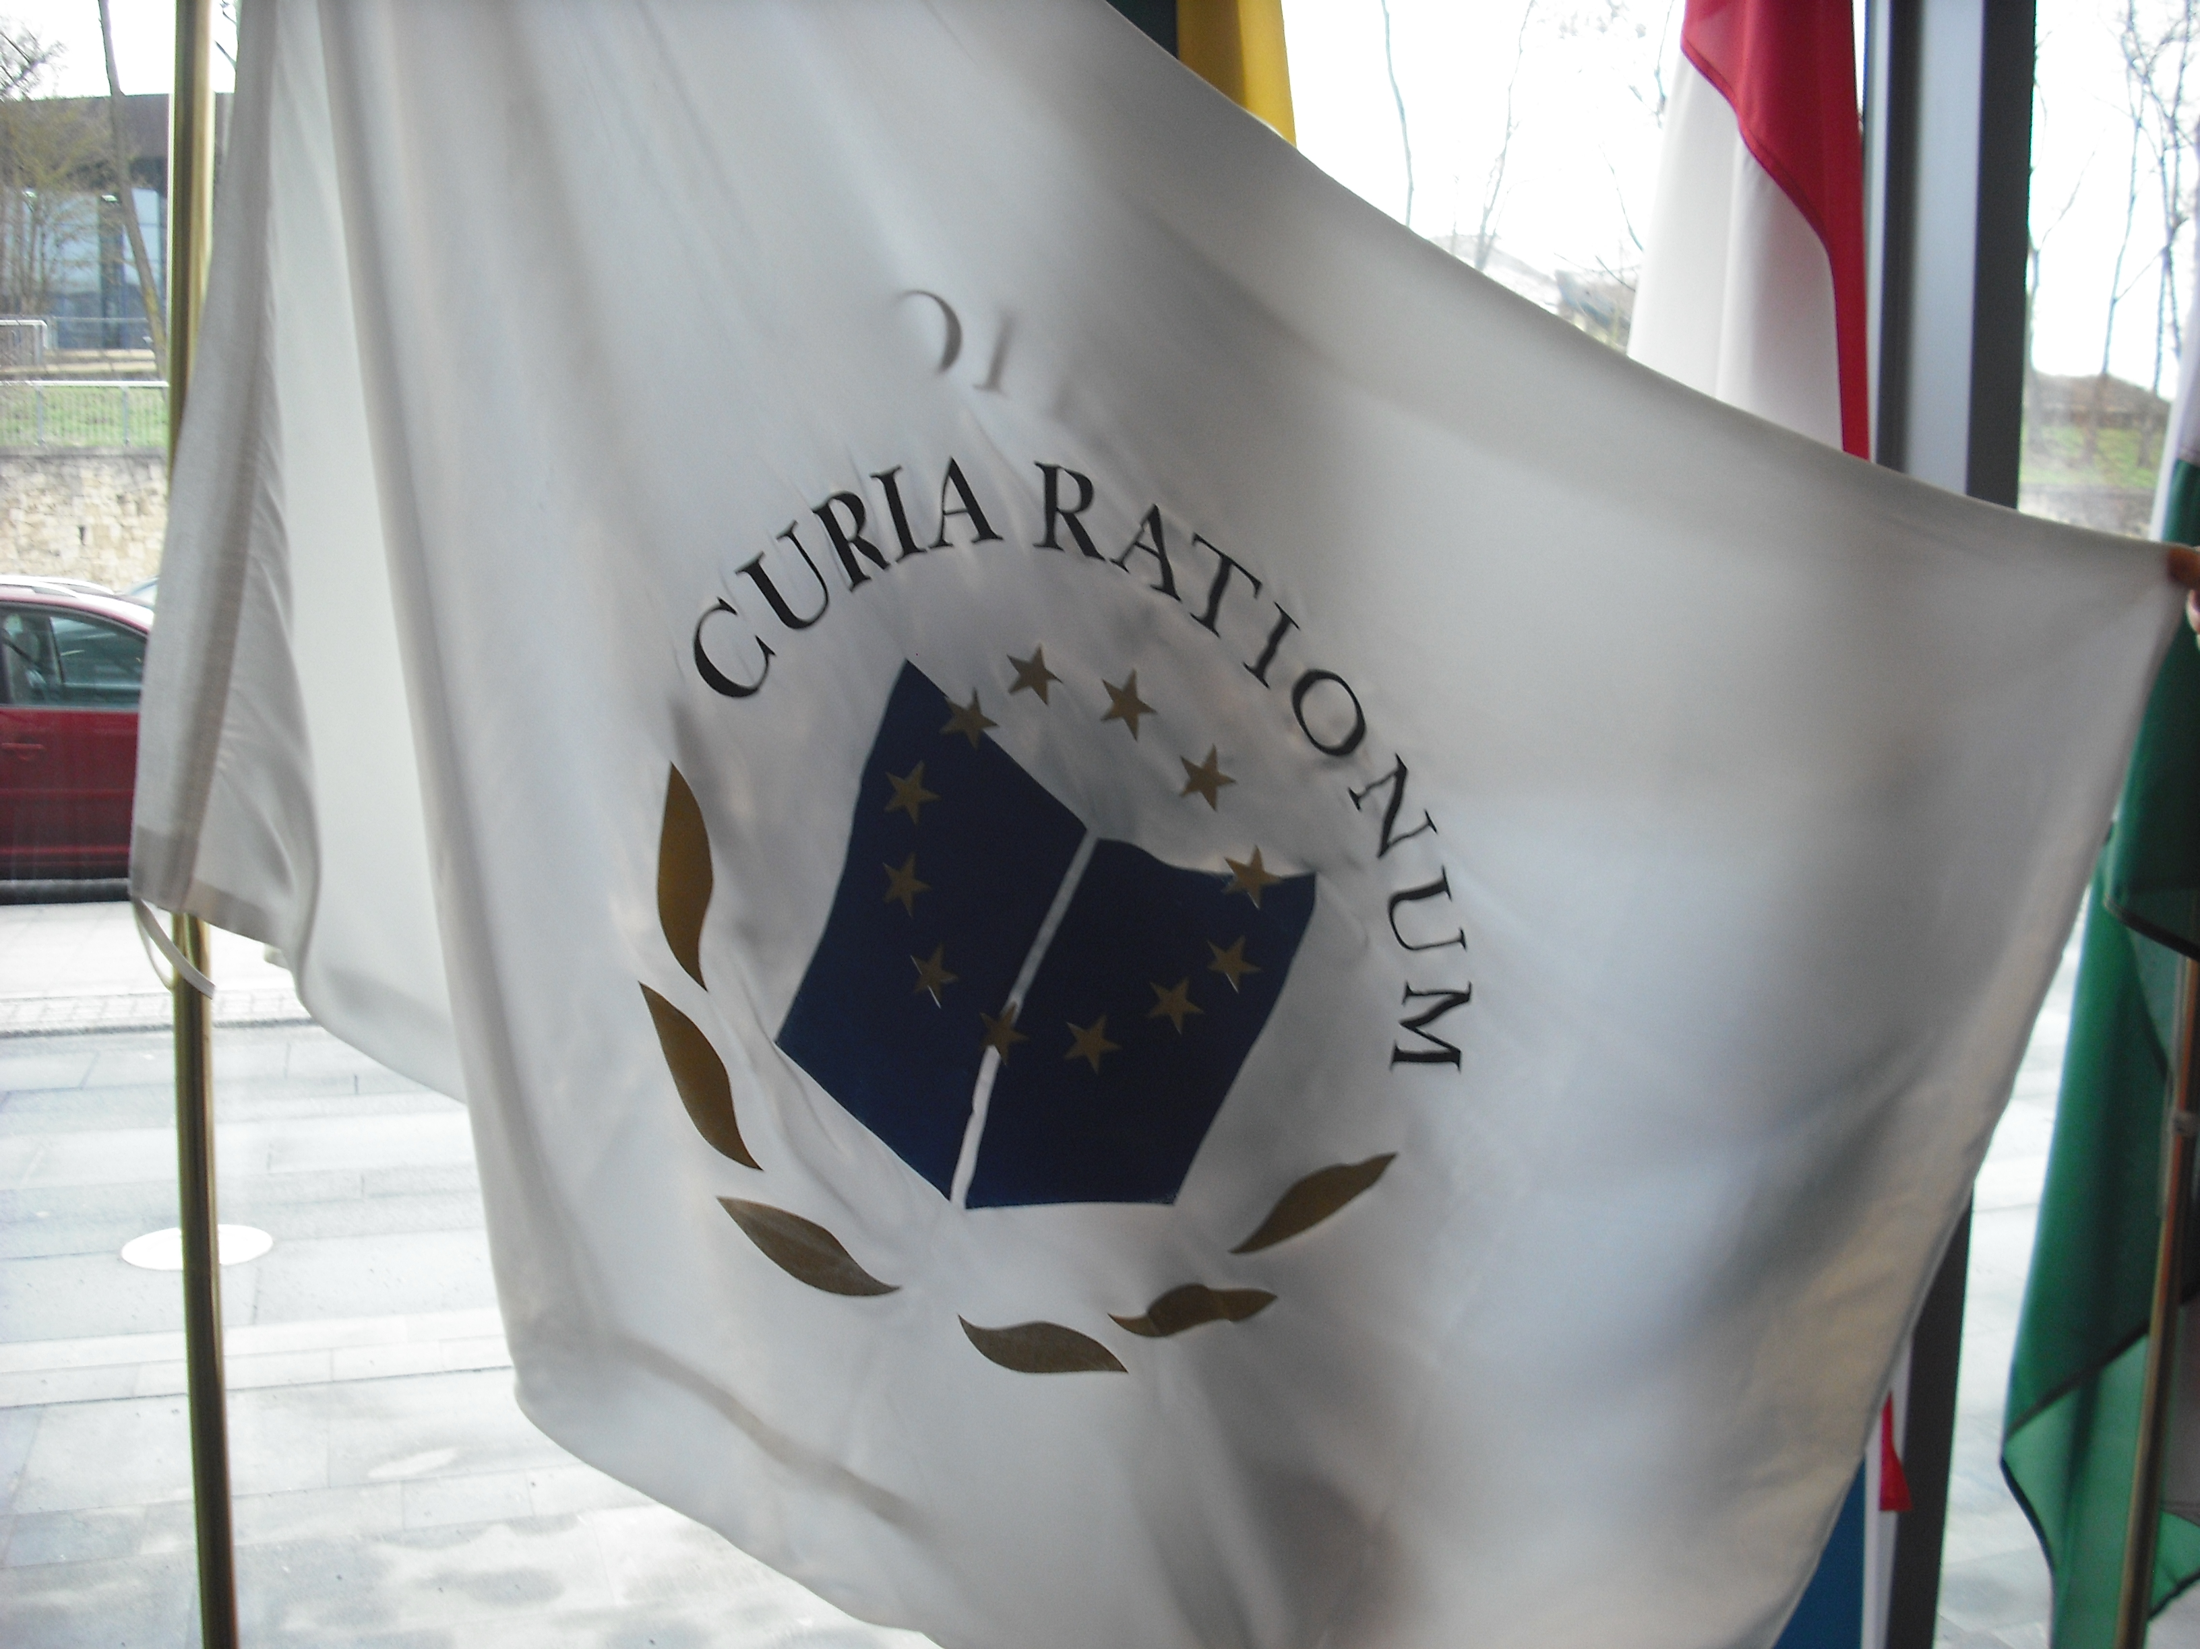
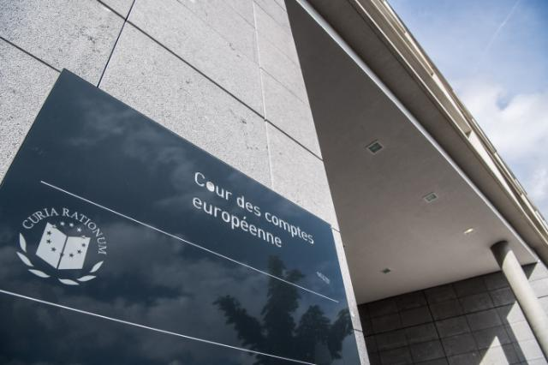
EVROPSKÝ ÚČETNÍ DVŮR
ověřuje, zda je rozpočet EU správně čerpán
hlásí podvody, podplácení nebo jinou protiprávní činnost
radí tvůrcům politik v EU, jak nejlépe čerpat rozpočet
skládá se ze členů, které jmenuje Rada na šestileté období
JAK EU FUNGUJE?
@TRANSPARENCY INTERNATIONAL
© EUROPEAN UNION
© EUROPEAN UNION
Notes:
Oficiální internetové stránky Evropského účetního dvora mají adresu eca.europa.eu.

Slide 37

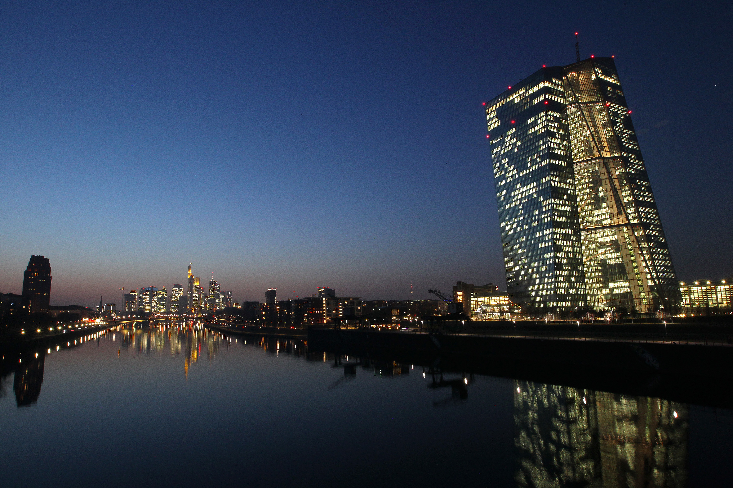
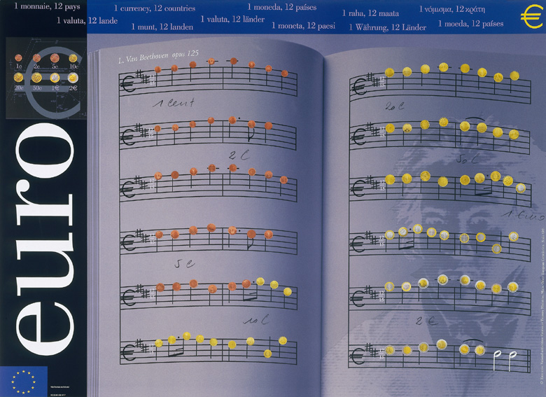
EVROPSKÁ CENTRÁLNÍ BANKA
řídí hospodářskou a měnovou politiku EU
spravuje evropskou měnu – „euro“
odpovídá za to, aby euro a ceny byly stabilní
stanovuje úrokové sazby pro eurozónu
spolupracuje s národními centrálními bankami zemí EU
skládá se ze šesti členů jmenovaných Radou na osmileté období, které nelze prodloužit
sídlí ve Frankfurtu (v Německu)
© EUROPEAN UNION
JAK EU FUNGUJE?
© EUROPEAN UNION
Notes:
Oficiální internetové stránky Evropské centrální banky mají adresu www.ecb.europa.eu.

Slide 38
Pomozte vybudovat Evropu svých představ!

Slide 39
Pomozte vybudovat Evropu svých představ!
Evropská občanská iniciativa
Evropský týden mládeže
European Youth Event (EYE)
Vaše Evropa, váš názor
© EUROPEAN UNION
© EUROPEAN UNION
© EUROPEAN UNION
© EUROPEAN UNION
HOW YOU CAN SHAPE EUROPE
Notes:
Evropská občanská iniciativa je jedinečným způsobem, jak se podílet na utváření EU a vyzvat Evropskou komisi k tomu, aby navrhla nové právní předpisy. Jakmile se v rámci iniciativy nasbírá milion podpisů, Komise rozhodne, jaká opatření přijme. https://citizens-initiative.europa.eu/_cs
Vítáme vás na Evropském týdnu mládeže 2024. Evropská komise pořádá týden mládeže s cílem podpořit v Evropě i mimo ni zapojení mladých lidí do společenského dění a jejich aktivní občanství. Chcete se dozvědět více o příležitostech a politikách EU? Vyjádřit svůj názor na témata, která jsou pro vás důležitá? Účastnit se různých aktivit a diskusí? Využijte této příležitosti a představte ostatním svou vizi. Termín: 12.–19. dubna 2024
: https://youth.europa.eu/youthweek_cs
EYE (European Youth Event) https://european-youth-event.europarl.europa.eu/cs/
Vaše Evropa, váš názor (YEYS) je každoroční akce EHSV pro mládež. Poprvé se uskutečnila v roce 2010 a jejím cílem je sblížit mladé lidi s Evropskou unií. Každý rok přijíždí na dva dny do Bruselu studenti ve věku 16–18 let ze všech členských států EU a kandidátských zemí a společně sestavují usnesení, která jsou poté předána orgánům EU. Tato usnesení obsahují jejich myšlenky, návrhy a očekávání, která mají od budoucnosti jakožto evropští občané.
https://www.eesc.europa.eu/cs/initiatives/your-europe-your-say

Slide 40
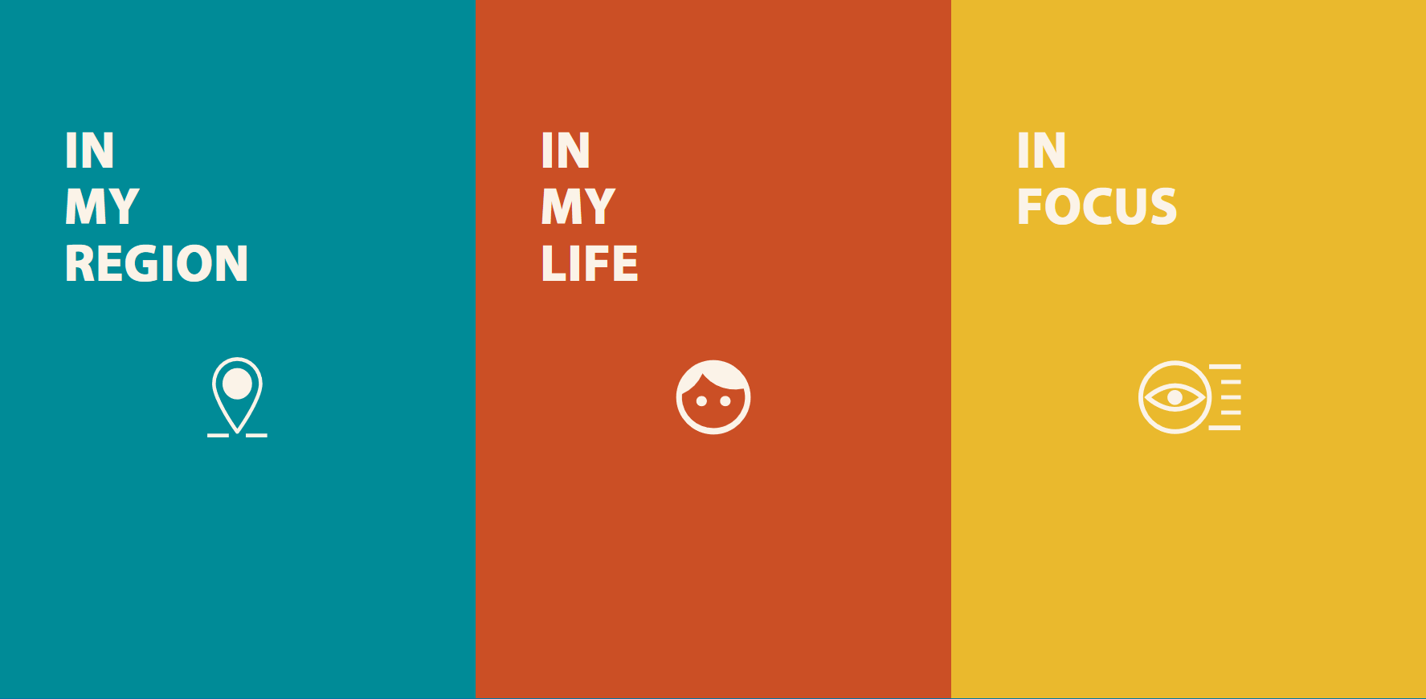



KDE SE MOHU DOZVĚDĚT O EU VÍCE?
Internetové stránky Europa
europa.eu
Co dělá Evropa pro mě
what-europe-does-for-me.eu
Evropa pro školy
europa.eu/learning-corner/home_cs
Evropa pro školy – novinky
ec.europa.eu/newsroom/comm/user-subscriptions/1595/create
Úřad pro publikace
publications.europa.eu
KDE SE MOHU DOZVĚDĚT O EU VÍCE?

Slide 41


KONTAKTY
Osobně:
Prostřednictvím sociálních médií:
> Máš otázky týkající se EU? Může ti pomoci Europe Direct:
© EUROPEAN UNION
europa.eu/european-union/contact_cs
Bezplatná telefonní linka: 00 800 6 7 8 9 10 11
Pomocí vyhledávacího nástroje najdeš účty EU na sociálních médiích:
europa.eu/european-union/contact/social-networks_cs
> Vyhledej si nejbližší středisko EU, kam se můžeš obrátit s dotazy a náměty na diskusi:
europa.eu/european-union/contact/meet-us_cs
KONTAKTY

Slide 42



Dĕkuji!
europa.eu/learning-corner
✉ COMM-A2@ec.europa.eu
© Evropská unie, 2022
Není-li uvedeno jinak, je opakované použití tohoto dokumentu povoleno v rámci licence Creative Commons Attribution 4.0 International (CC BY 4.0) (https://creativecommons.org/licenses/by/4.0/). K veškerému použití nebo reprodukci prvků, které nejsou ve vlastnictví Evropské unie, může být nutné získat svolení přímo od příslušných držitelů práv.

